Slide 1

4
5
2
مراجعة
الدرس 8
الدرس 7
الدرس 6
الدرس 5

Slide 2






أيقونات توجيهية
توجيهات الأستاذ(ة)
تعيين تلميذ للإجابة
المرور بين الصفوف
عرض فيديو
المرور للشريحة الموالية بعد عرض الفيديو
العمل في ثنائيات

Slide 3
برمجة الأسبوع الثاني
(ة)خاص بالأستاذ
الدرس 6
الدرس 5
المبيان الدائري 1
مبيان الخط المنكسر
الدرس 8
الدرس7
حل مسائل من خطوتين أو أكثر 2
المبيان الدائري 2
المراجعة
مراجعة دروس الأسبوع (2)

Slide 4
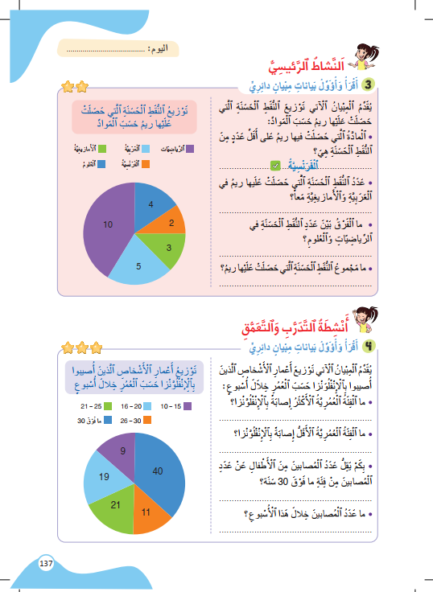
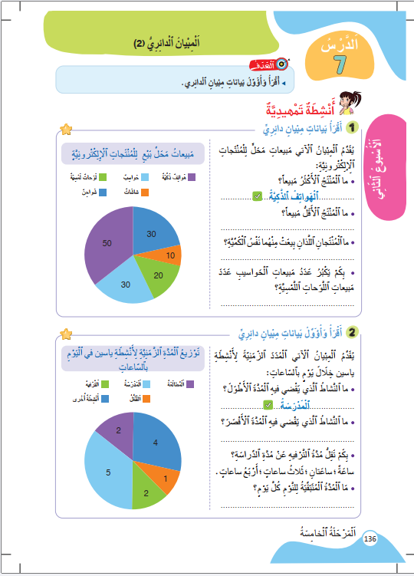
درس اليوم
الْمِبْيانُ الدّائِرِيُّ (2)
(ة)خاص بالأستاذ

Slide 5




(ة)خاص بالأستاذ
مراحل الدرس
افتتاح الدرس:
5
1
نمذجة
7
2
ممارسة الموجهة
30
3
ممارسة المستقلة
15
4
اختتام الدرس
5

Slide 6
(ة)خاص بالأستاذ
عند نهاية الدرس
على الأقل 80% من المتعلمين سيكونون قادرين على:
قِراءَةِ وَتَأْويلِ بَياناتِ مِبْيانٍ دائِرِيّ.

Slide 7

(ة)خاص بالأستاذ
افتتاح الدرس
1
تصحيح الواجب المنزلي.
الحساب الذهني
أنشطة تمهيدية

Slide 8

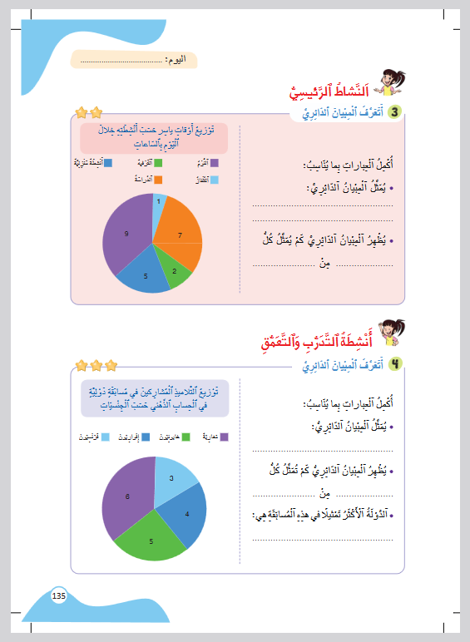
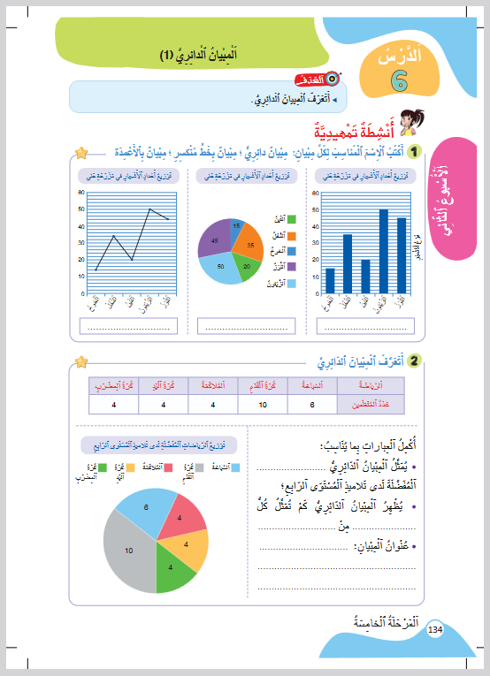
الآن افتحوا كراساتكم على الصفحة135 .

Slide 9
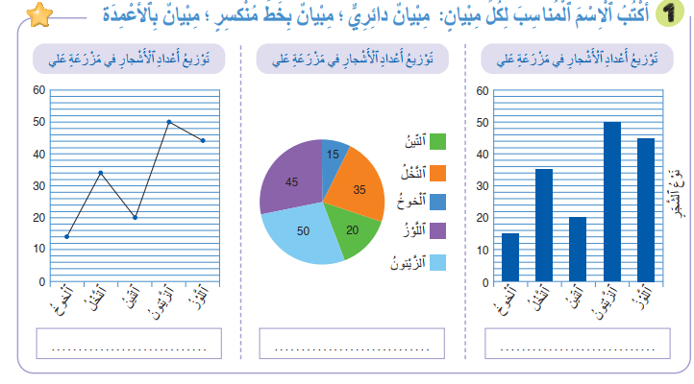
صححوا. أسماء المبيانات في التمرين1.
مِبْيانٌ بِخَطٍّ مُنْكَسِر.
مِبْيانٌ قِطاعي.
مِبْيانٌ بِالْأَعْمِدَة.

Slide 10
ماذا يقدم كل مبيان؟
انتداب التلاميذ لتحديد المعطيات التي يعرضها كل مبيان.
مِبْيانٌ بِخَطٍّ مُنْكَسِر.
مِبْيانٌ قِطاعي.
مِبْيانٌ بِالْأَعْمِدَة.

Slide 11
(ة)خاص بالأستاذ
افتتاح الدرس
1
تصحيح الواجب المنزلي.
الحساب الذهني
أنشطة تمهيدية

Slide 12



مرحباً سنتابع درسا جديدا مع مجد وندى.

Slide 13
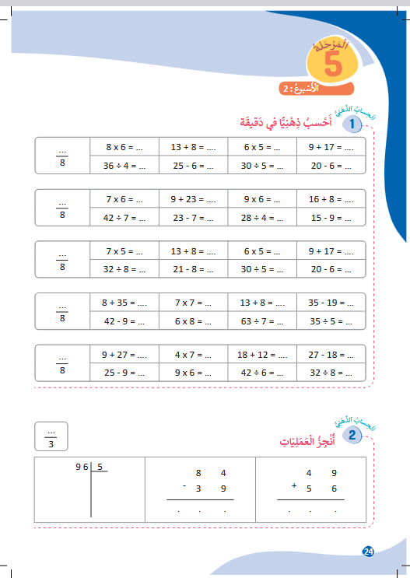

خذوا كراسة الحساب الذهني، ص 24 .

Slide 14

لديكم دقيقة واحدة لتحسبوا كا يلي. دوّنوا النتيجة فقط في دفاتركم.
A
5 × 7 = ....
مِثالٌ :
A
35
اُكْتُبواْ في دَفاتِرِكُمْ:

Slide 15
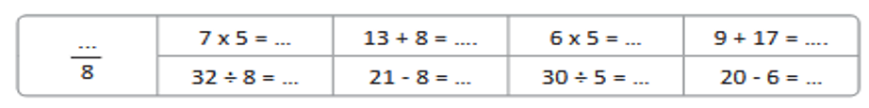


عرض فيديو الحساب الذهني.
35

Slide 16
صححوا.
35
21
30
26
4
13
6
14

Slide 17
(ة)خاص بالأستاذ
افتتاح الدرس
1
تصحيح الواجب المنزلي
الحساب الذهني
أنشطة تمهيدية

Slide 18


خذوا ألواحكم.

Slide 19

على اللوحة أنجزوا العملية .
45 X 13

Slide 20
ارفعوا ألواحكم.

Slide 21
صححوا.
45
X 13
1
135
45.
585

Slide 22
احسبوا بسرعة .
258× 10
.......
=

Slide 23
ارفعوا ألواحكم.

Slide 24

صححوا. من يشرح كيف نحسب الجداء بسرعة.
1
258 × 10
2 580
=

Slide 25
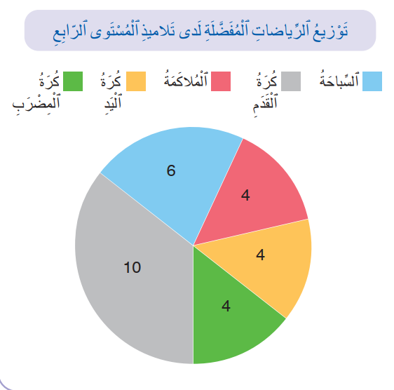
لاحظوا المبيان القطاعي واكتبوا عدد التلاميذ الذين يفضلون رياضة كرة القدم.

Slide 26
ارفعوا ألواحكم.

Slide 27
صححوا . عدد التلاميذ الذين يفضلون كرة القدم: 10.
1

Slide 28


(ة)خاص بالأستاذ
النمذجة
2
قِراءَةُ وَتَأْويلُ الْمِبْيانِ الْقِطاعيِِّ.
7

Slide 29


مرحباً، سنتعلم اليوم كيف نقرأ ونؤول مبيانا قطاعيا.

Slide 30

عرض فيديو النمذجة.

Slide 31
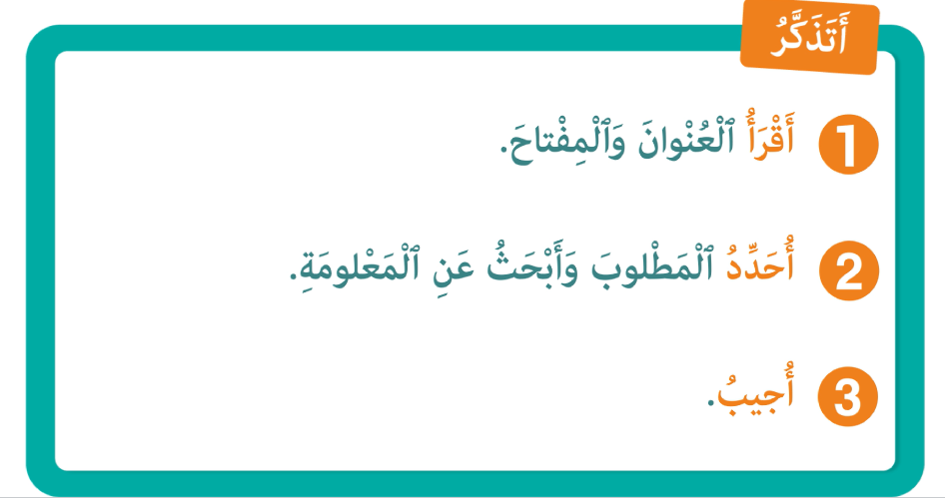
لنتذكر ما تعلمناه مع مجد وندى.

Slide 32
(ة)خاص بالأستاذ
ممارسة موجهة
3
النشاط 1
النشاط 2
10
النشاط 3

Slide 33

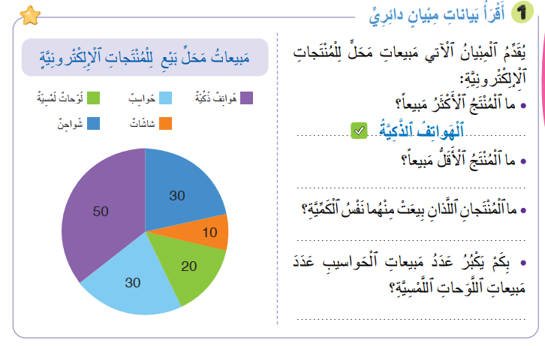
انتبهوا ، سنواصل قراءة و تأويل المبيان القطاعي باتباع نفس الخطوات.

Slide 34
خذوا الألواح، واستعدوا.
كَمْ

Slide 35

ماذا نفعل في الخطوة الأولى؟
أُجيبُ
3
أُحَدِّدُ
2
أَقْرَأُ
1

Slide 36
من يقرأ عنوان المبيان؟
أُجيبُ
3
أُحَدِّدُ
2
أَتَعَرّفُ
1

Slide 37
نعم المبيان يقدم مبيعات محل للمنتجات الإلكترونية.
أُجيبُ
3
أُحَدِّدُ
2
أَتَعَرّفُ
1

Slide 38
من يقرأ المفتاح؟
أَسْتَخْرِجُ
3
أُحَدِّدُ
2
أَتَعَرّفُ
1

Slide 39
صحيح. المبيان بعرض عدد المبيعات من الهواتف االذكية باللون البنفسجي ، والحواسب باللون الأزرق واللوحات اللمسية باللون الأخضر والشاشات باللون البرتقالي والشواحن بالأزرق الداكن.
أُجيبُ
3
أُحَدِّدُ
2
أَتَعَرّفُ
1

Slide 40
ماذا نفعل في الخطوة الثانية؟
أُجيبُ
3
أُحَدِّدُ
2
أَتَعَرّفُ
1

Slide 41
من يحدد المطلوب؟
أُجيبُ
3
أُحَدِّدُ
2
أَتَعَرّفُ
1

Slide 42
في السؤال الأول تم ايجاد المنتج الأكثر مبيعا، الآن حددوا المنتج الأقل مبيعا.
أُجيبُ
3
أُحَدِّدُ
2
أَتَعَرّفُ
1

Slide 43
ارفعوا الألواح.

Slide 44
صححوا. المنتج الأقل مبيعا هو الشاشات بالعدد 10 من بين كل المنتجات.
أُجيبُ
3
أُحَدِّدُ
2
أَتَعَرّفُ
1

Slide 45
اكتبوا الإجابة على السؤال.
أُجيبُ
3
أُحَدِّدُ
2
أَتَعَرّفُ
1

Slide 46
ارفعوا الألواح.

Slide 47
صححوا.
أُجيبُ
3
أُحَدِّدُ
2
أَتَعَرّفُ
1
اَلشّاشاتُ

Slide 48
الآن، أجيبوا على السؤال الثالث؟
أُجيبُ
3
أُحَدِّدُ
2
أَتَعَرّفُ
1
اَلشّاشاتُ

Slide 49
ارفعوا الألواح.

Slide 50
صححوا. المنتجان اللذان لهما بيعت منهما نفس الكمية: الحواسب والشواحن.
أُجيبُ
3
أُحَدِّدُ
2
أَتَعَرّفُ
1
اَلشّاشاتُ
اَلْحَواسِبُ وَالشَّواحِنُ

Slide 51
الآن، أجيبوا على السؤال الرابع؟
أُجيبُ
3
أُحَدِّدُ
2
أَتَعَرّفُ
1
اَلشّاشاتُ
اَلْحَواسِبُ وَالشَّواحِنُ

Slide 52
ارفعوا الألواح.

Slide 53
صححوا. يكبر عدد مبيعات الحواسيب عدد مبيعات اللوحات اللمسية ب
أُجيبُ
3
أُحَدِّدُ
2
أَتَعَرّفُ
1
اَلشّاشاتُ
اَلْحَواسِبُ وَالشَّواحِنُ
مَبيعاتٍ 10 =(30-20)

Slide 54
(ة)خاص بالأستاذ
ممارسة موجهة
3
النشاط 1
النشاط 2
10
النشاط 3

Slide 55
الآن افتحوا كراساتكم على الصفحة 136 .

Slide 56
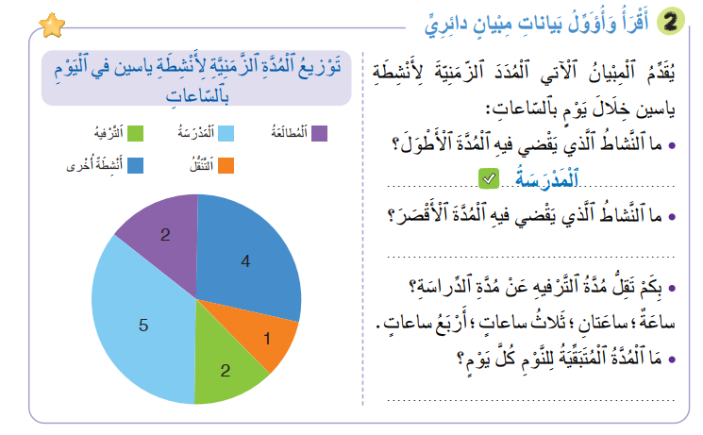
سنطبق نفس الخطوات في هذا النشاط؛ سأشرح التعليمة. انتظروا الانطلاقة

Slide 57

لديكم 4 دقائق للإنجاز، سأمر بين الصفوف لمساعدتكم؛

Slide 58

اشتغلوا في ثنائيات.

Slide 59
كل واحد يقارن إنجازه مع زميله. تأكدوا أنكم اتبعتم الخطوات بشكل سليم.

Slide 60
صححوا.
التًّنَقُّلُ
10 ساعاتٍ.
24-(5+2+4+1+2)= 10

Slide 61
(ة)خاص بالأستاذ
ممارسة موجهة
3
النشاط 1
النشاط 2
10
النشاط 3

Slide 62
الآن افتحوا كراساتكم على الصفحة 137 .

Slide 63
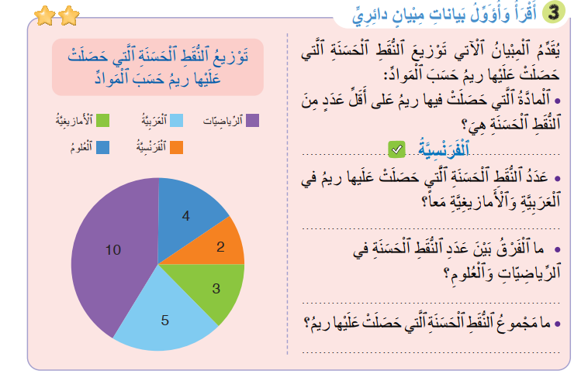
أنجزوا التمرين رقم 3 ، طبقوا نفس الخطوات. لديكم 4 دقائق.

Slide 64
صححوا.
8 نُقَطٍ.
6 نُقَطٍ.
24 نُقْطَةً.

Slide 65
(ة)خاص بالأستاذ
ممارسة مستقلة
4
أنجز بمفردي
10

Slide 66
الآن افتحوا كراساتكم على الصفحة 137.

Slide 67

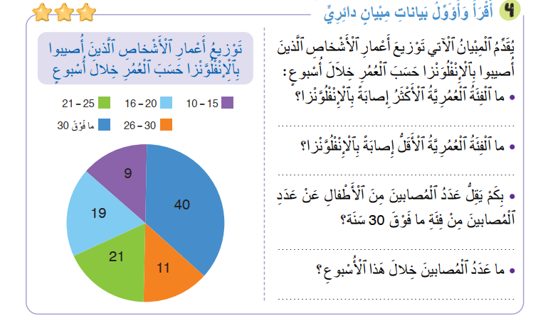
أنجزوا التمرين 4 على الكراسة ، سأمر بين الصفوف لأتحقق من إنجازاتكم.
بَيْنَ 10 وَ15 سَنَة
عَنْ عَدَدِ

Slide 68
صححوا.
اَلْفِئَةُ الْعُمُرِيَّةُ ما فَوْقَ 30 سَنَة.
اَلْفِئَةُ الْعُمُرِيَّةُ ما بَينَ 10 وَ 15 سَنَة.
بَيْنَ 10 وَ15 سَنَة
عَنْ عَدَدِ
31 إصابَةً
100 إِصابَةٍ.
40+ 11+21+19+9 = 100
نشاط

Slide 69
(ة)خاص بالأستاذ
اختتام الدرس
5
3

Slide 70
إلى اللقاء. في الحصة القادمة، سنقوم بتصحيح التمارين المنجزة في المنزل.

Slide 71


(ة)خاص بالأستاذ
(ة)خاص بالأستاذ
بناء على إنجازات المتعلمين خلال الممارسة المستقلة

